Slide 1


COMP2030 – Software Construction
College of Engineering and Computer Science VinUniversity
Fall 2024

Slide 2

Motivation
You already know how to writing codes, hopefully clean ones.

Slide 3

Motivation
You already know how to writing codes, hopefully clean ones.
But can you create a software system?
Example:
Course-scheduling system for VinUni university
Medical Machine Translation Chatbot?

Slide 4

Motivation
You already know how to writing codes, hopefully clean ones.
But can you create a software system?
Example:
Course-scheduling system for VinUniversity
Medical Machine Translation Chatbot
If I offered to pay you to do some work, how confident are you in answering the following basic questions?
How long will it take?
How will you know when you are done?
How often will it crash?
Is it even legal?

Slide 5
COMP2030
Prepare you to develop reliable software systems
…
the right way!!!

Slide 6
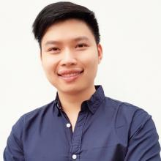
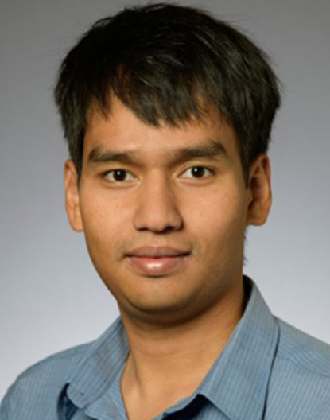
Teaching Team
Dr. Le Duy Dung
Project Instructor
Dr. Van Nguyen Hung Hoang
Course Instructor

Slide 7

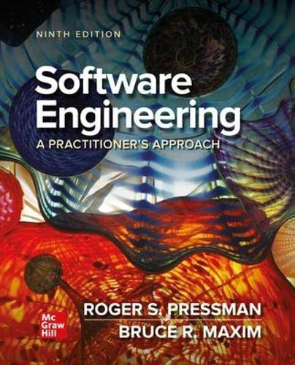
Textbooks
https://abseil.io/resources/swe-book
Printed and e-book (VinUni library)

Slide 8
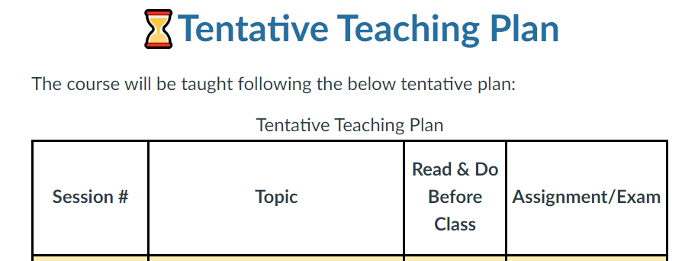
Teaching plan
Software Construction (instructure.com)

Slide 9
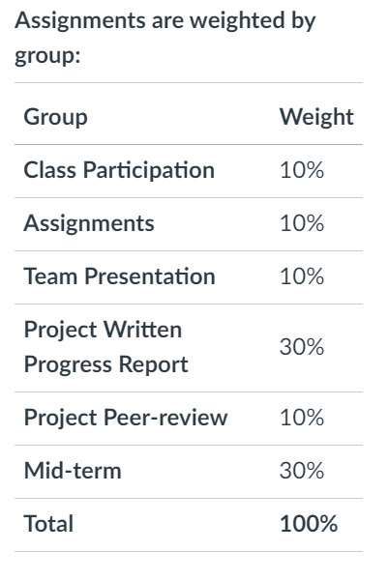
Assessement
20 %
25 %
40 %

Slide 10
Component 1: Class participation
Average of Graded In-class Activities (10%)
Class attendance and participation policy:
Class participation is mandatory. Excessive absences will reduce your final grade. There is no penalty for the first two absences. You may miss up to two class periods, for any reason, without a grade penalty. Students can use this for interviews or other planned events, and they do not need to contact the instructor for permission. With three or more misses, your participation score will decrease. Class participation during the tests is mandatory and if a student does not show up for an exam, he/she will get zero.

Slide 11

Component 2: Team Presentation
Project Team Presentation
Every member is expected to present

Slide 12
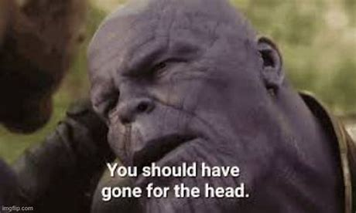
Component 2: Team Presentation
Project Team Presentation
Every member is expected to present
If you skip, then
You should have gone for the presentation

Slide 13
Component 3: ASSIGNMENT
ASG-1: Team forming and Contract
ASG-2: Meet with Client with your software team and planning.
ASG-3: Plans for Testing
ASG-4: GenAI and Software Construction

Slide 14
Component 4: Midterm Exam
Week 8
Written questions

Slide 15
COMPONENT 5: Team Project
Experience interacting with a client other than yourself
Requirements elicitation, acceptance testing
Experience designing for users other than yourself
Experience all phases of software lifecycle
Specification, development, validation, evolution
Practice coordinating with a team

Slide 16
COMPONENT 5: Team Project
Team size: 4-5 students
Full-semester commitment
Team formation and projects matching
The teaching team will form the teams.
List of sponsored projects will be released on Canvas.
When considering teammates, check for:
Compatible schedules, work styles
Backend language comfort (Java, Python)
2+ members with frontend experience (HTML/CSS/JS)
More about teams in Lecture 3

Slide 17
COMPONENT 5: Team Project
Find a client with a project proposal.
Client may not be yourselves or other students.
Semester consists of four 4-week “sessions”
Report due at the end of each session
Final report due one week after the final presentation
Should meet with client at least once per session
Includes two formal presentations (mid-project and final)
Final presentation (tentatively) on last day of classes
Time and resources are fixed, so must adjust scope to fit in time available

Slide 18
COMPONENT 5: Team Project
What if my teammates are “lazy”?

Slide 19
COMPONENT 5: Team Project
What if my teammates are “lazy”?

Slide 20

What’s Licking good?
All assignments are

Slide 21
Late SubmiSSION POLICY
The late submission of assignments and project reports will be penalized as follows:
1 day late -> 20% penalty
2 days late -> 40% penalty
3 days late -> 60% penalty

Slide 22
Late SubmiSSION POLICY
The late submission of assignments and project reports will be penalized as follows:
1 day late -> 20% penalty
2 days late -> 40% penalty
3 days late -> 60% penalty
Do we have to do a calculation for 4 days late????

Slide 23
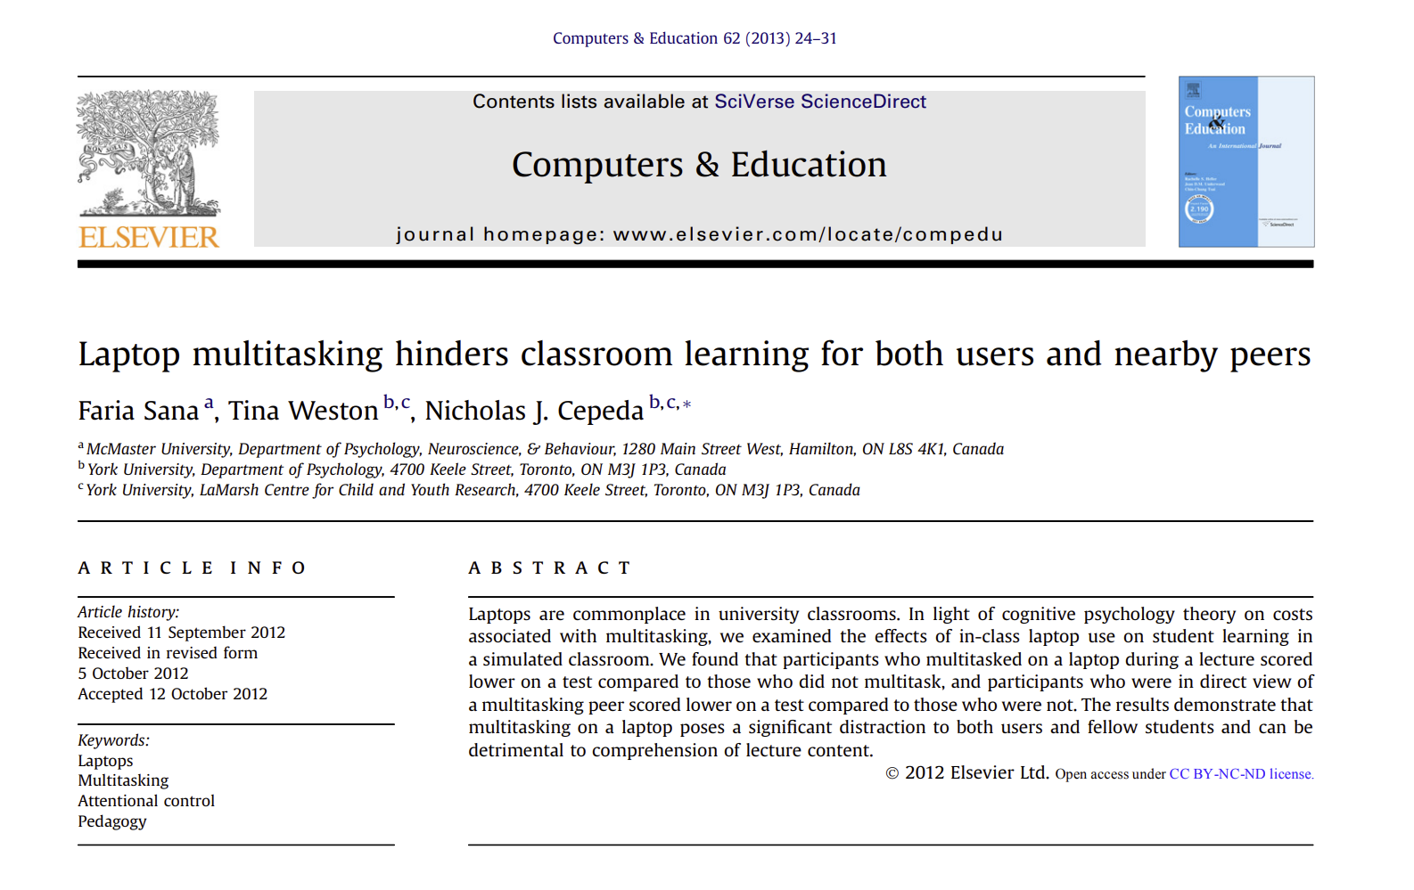
PERSONAL DEVICES
Laptops/tablets may be useful in class for:
Responding to polls
Following along with demos
Taking notes (but paper is better)
BUT devices are distracting for you and your neighbors
Please do not multitask during lecture. If you can't resist, sit in the back

Slide 24


Slide 25
Let’s get started

Slide 26


Slide 27

Cookbook
Notes:
Imagine, if you will, that you have no idea what to make for dinner today.
Luckily, you find an old cookbook you have and decide to cook one of the recipes in it.
The cookbook has many recipes. Each of these recipes has its own instructions.
In the cookbook, a recipe can be seen as a set of steps (or instructions) that together make a meal.

Slide 28
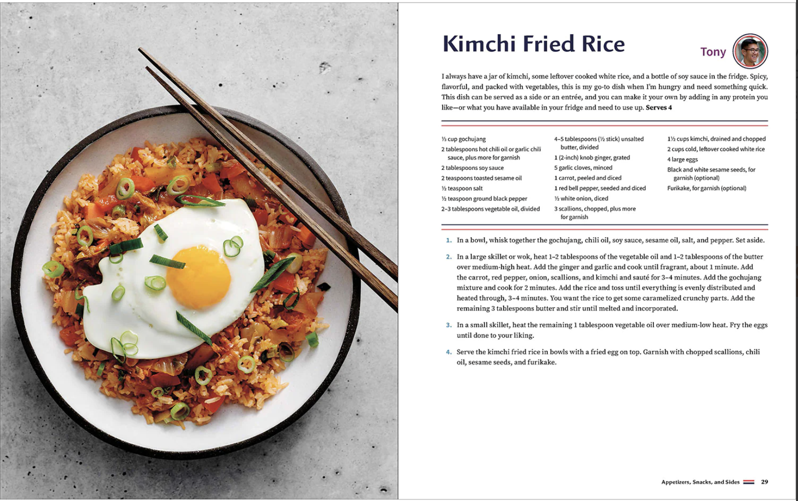
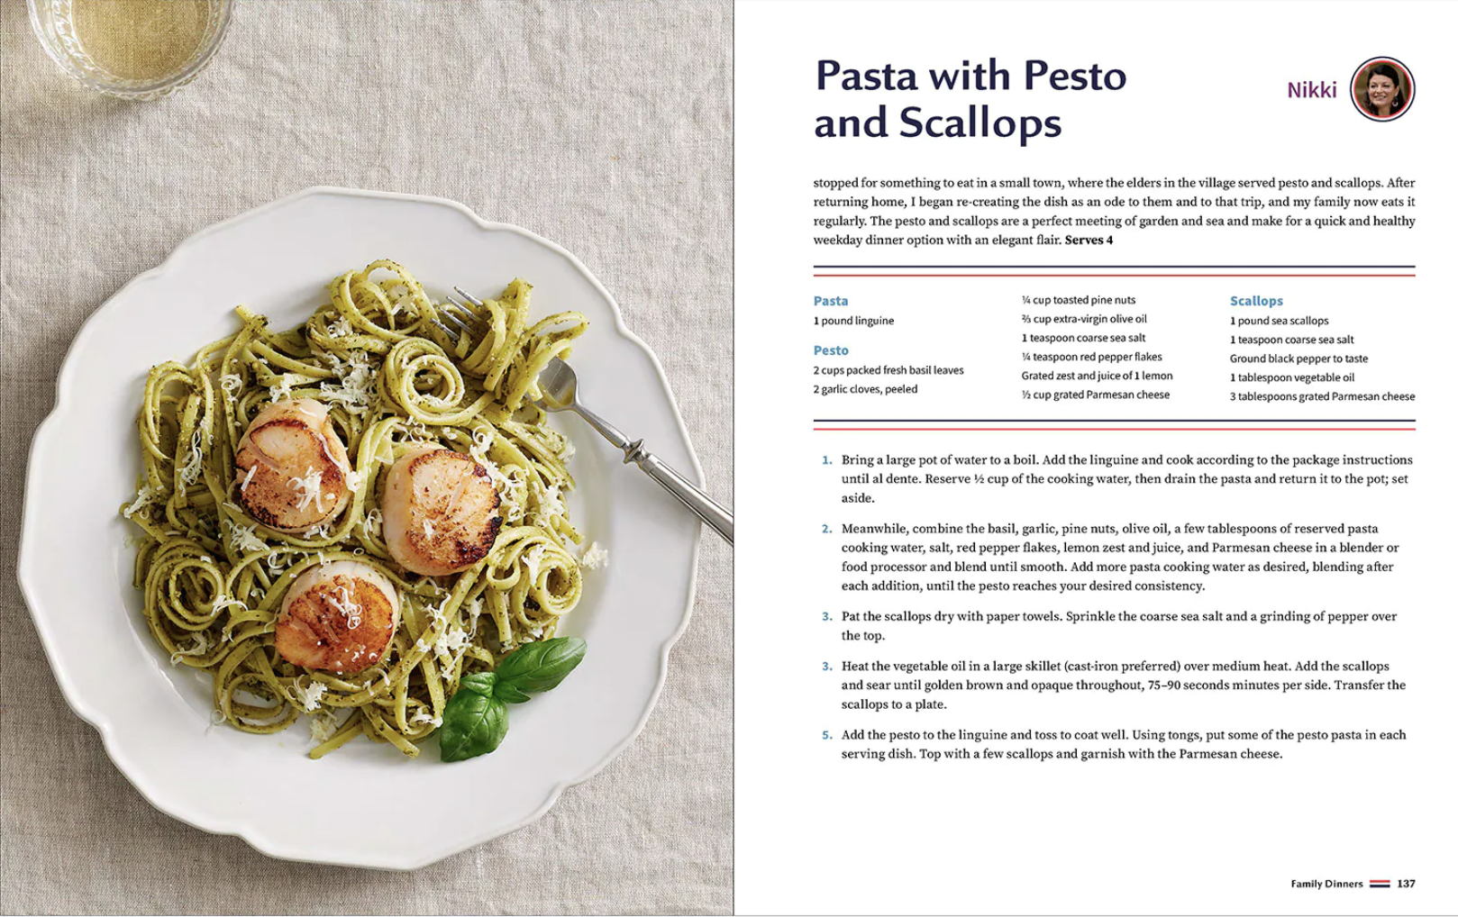
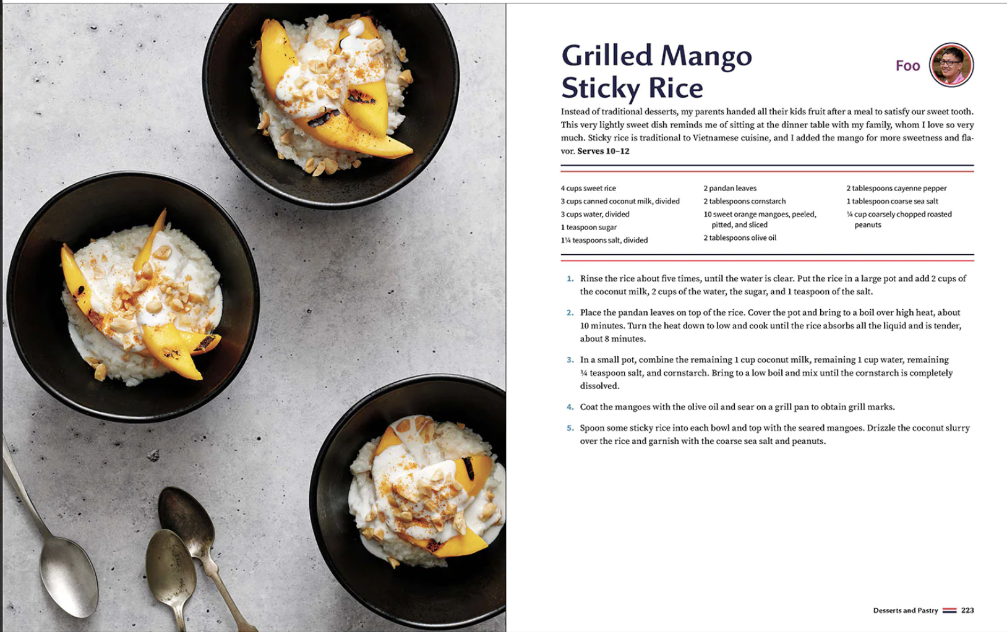
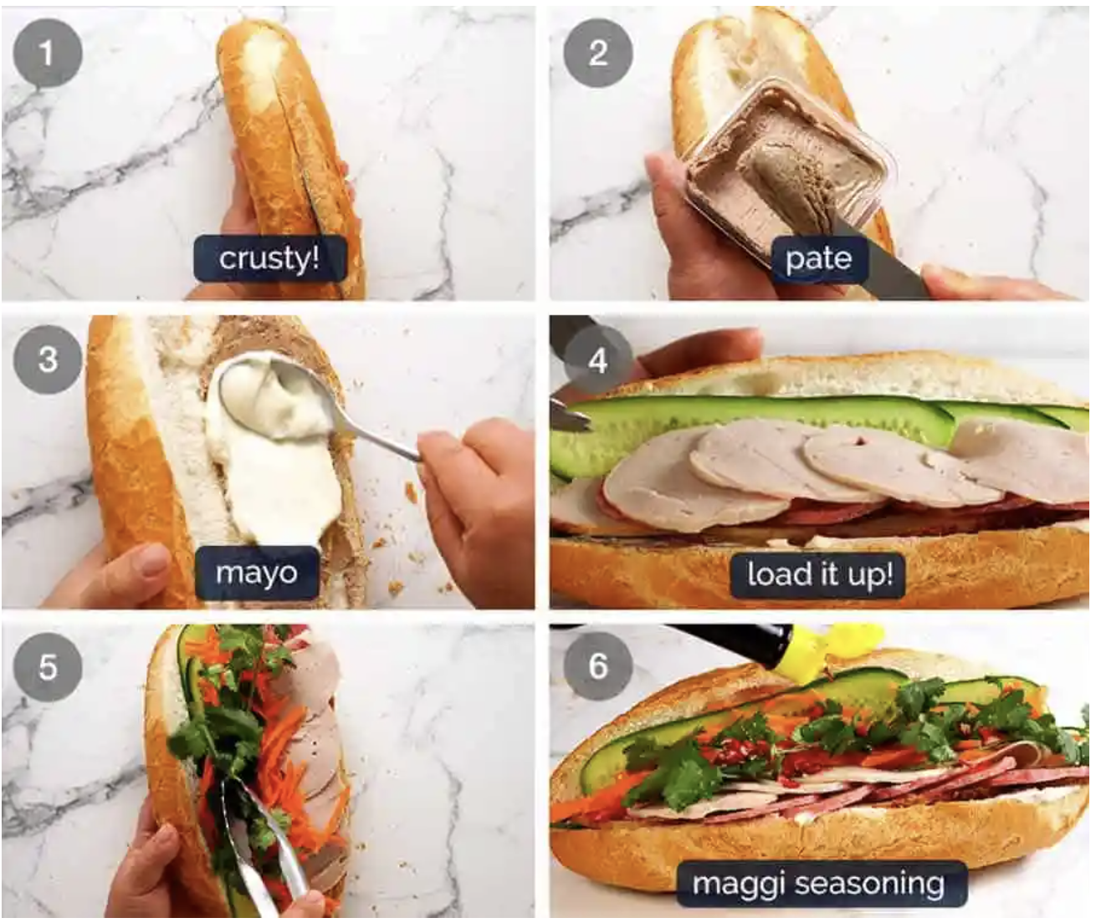
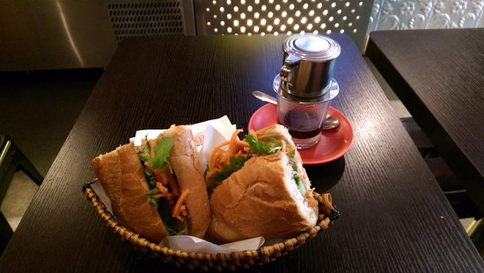


Slide 29
Cookbook
Recipes
Set of steps/instructions
Cookbook = Software
Dinner Cookbook = Type of Software
Recipe = Program
Notes:
Imagine, if you will, that you have no idea what to make for dinner today.
Luckily, you find an old cookbook you have and decide to cook one of the recipes in it.
The cookbook has many recipes. Each of these recipes has its own instructions.
In the cookbook, a recipe can be seen as a set of steps (or instructions) that together make a meal.

Slide 30
Nature of Software – Defining Software
Software is:
Instructions (computer programs) that when executed provide desired features, function, and performance;
Data structures that enable the programs to adequately manipulate information.
Documentation that describes the operation and use of the programs.

Slide 31
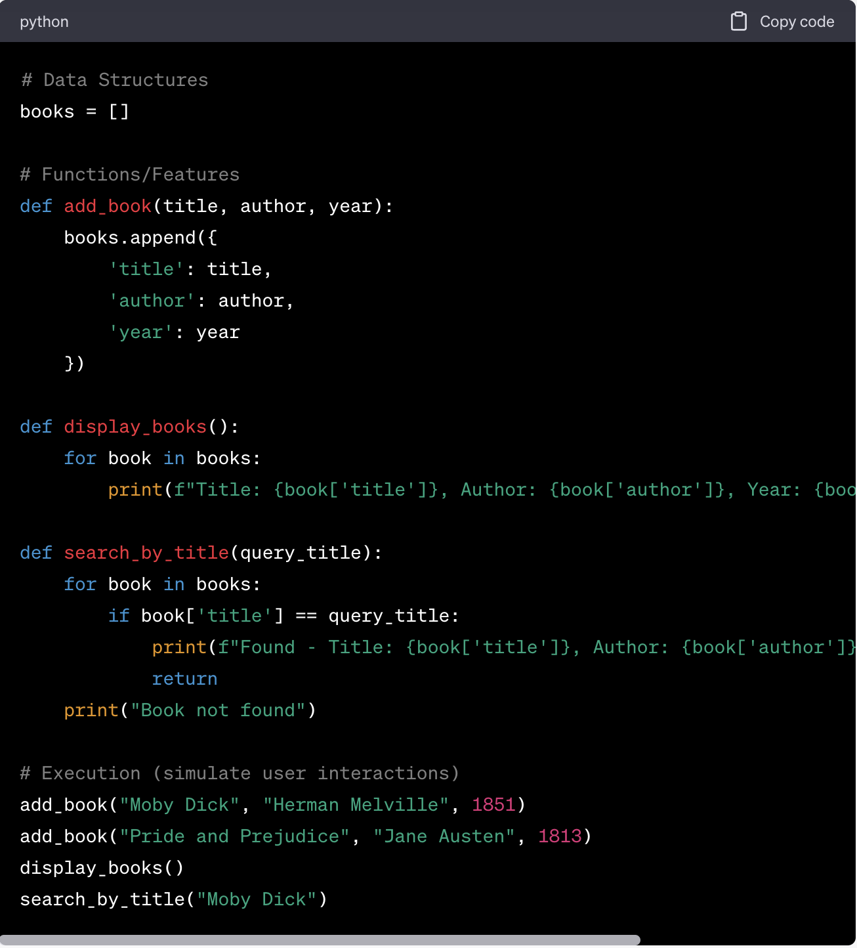
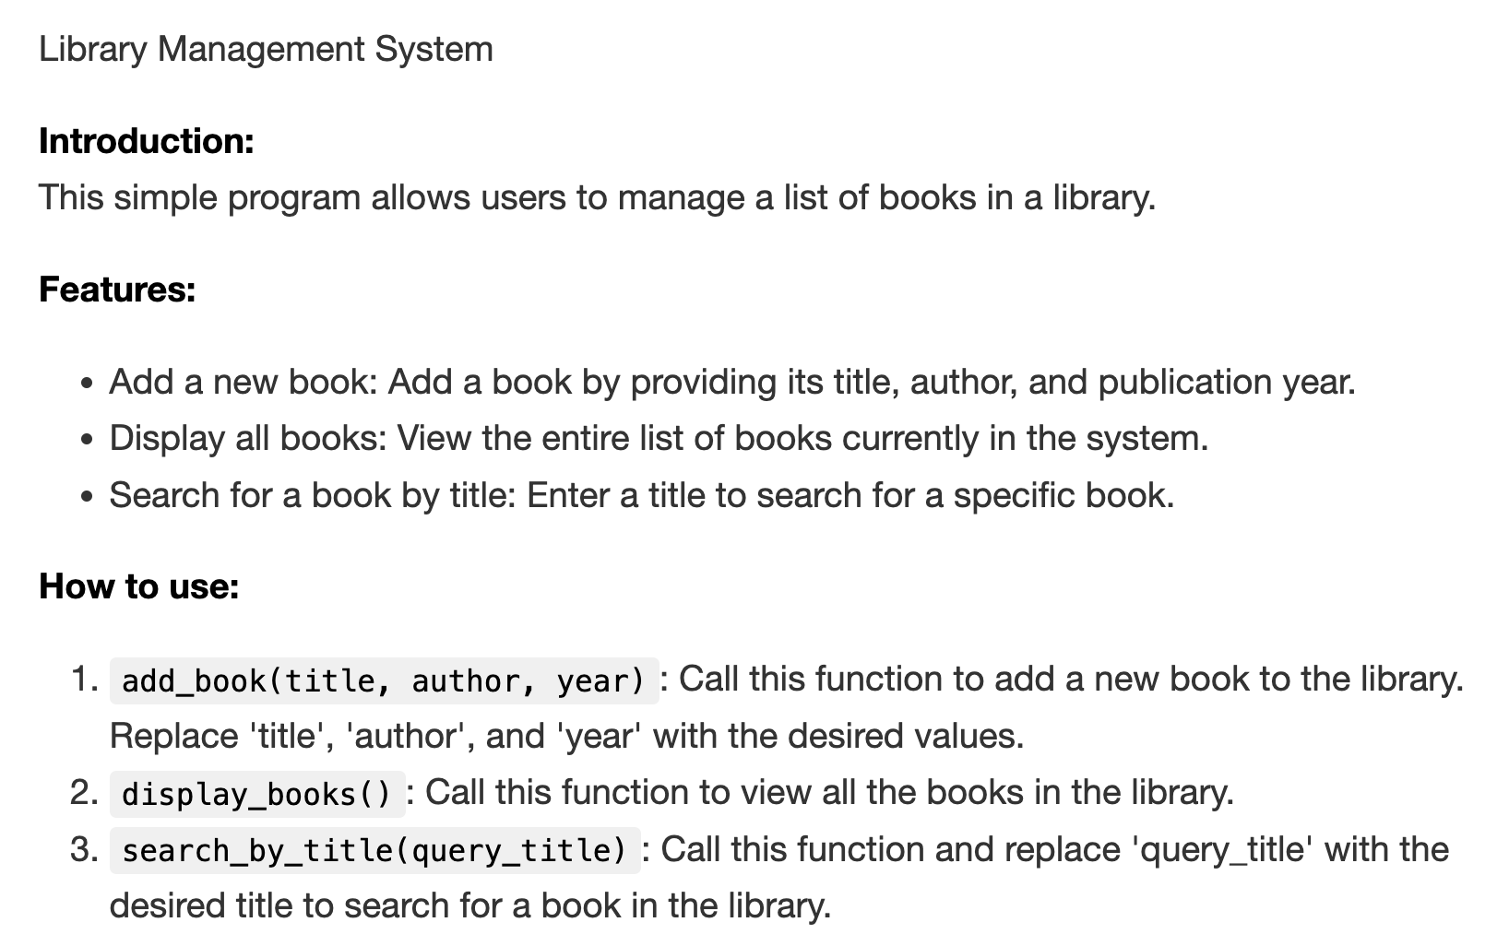
Example – Library Management System

Slide 32
What is Software?
Software is developed or engineered it is not manufactured in the classical sense.
Software doesn't "wear out“ but is does deteriorate.
Although the industry is moving toward component-based construction, most software continues to be custom-built.
Notes:
Phần mềm được phát triển hoặc thiết kế, chứ không phải được sản xuất theo nghĩa truyền thống. Điều này có nghĩa là phần mềm không được tạo ra theo cách thức sản xuất hàng loạt như các sản phẩm công nghiệp khác, mà thường được xây dựng và hoàn thiện từng bước thông qua việc lập trình và kiểm thử.
Phần mềm không "hao mòn" theo thời gian như các sản phẩm vật lý. Tuy nhiên, phần mềm vẫn có thể "xuống cấp" do các yếu tố như lỗi (bug), thay đổi môi trường hoạt động, hoặc các yêu cầu mới cần bổ sung. Những yếu tố này có thể khiến phần mềm trở nên lỗi thời hoặc kém hiệu quả.
Mặc dù ngành công nghiệp đang có xu hướng xây dựng phần mềm dựa trên các thành phần (component-based), tức là sử dụng các module hoặc phần mềm có sẵn để lắp ráp, phần lớn phần mềm hiện nay vẫn là các sản phẩm "đo ni đóng giày" (custom-built), được phát triển riêng cho từng nhu cầu và yêu cầu cụ thể của người dùng hoặc doanh nghiệp.

Slide 33
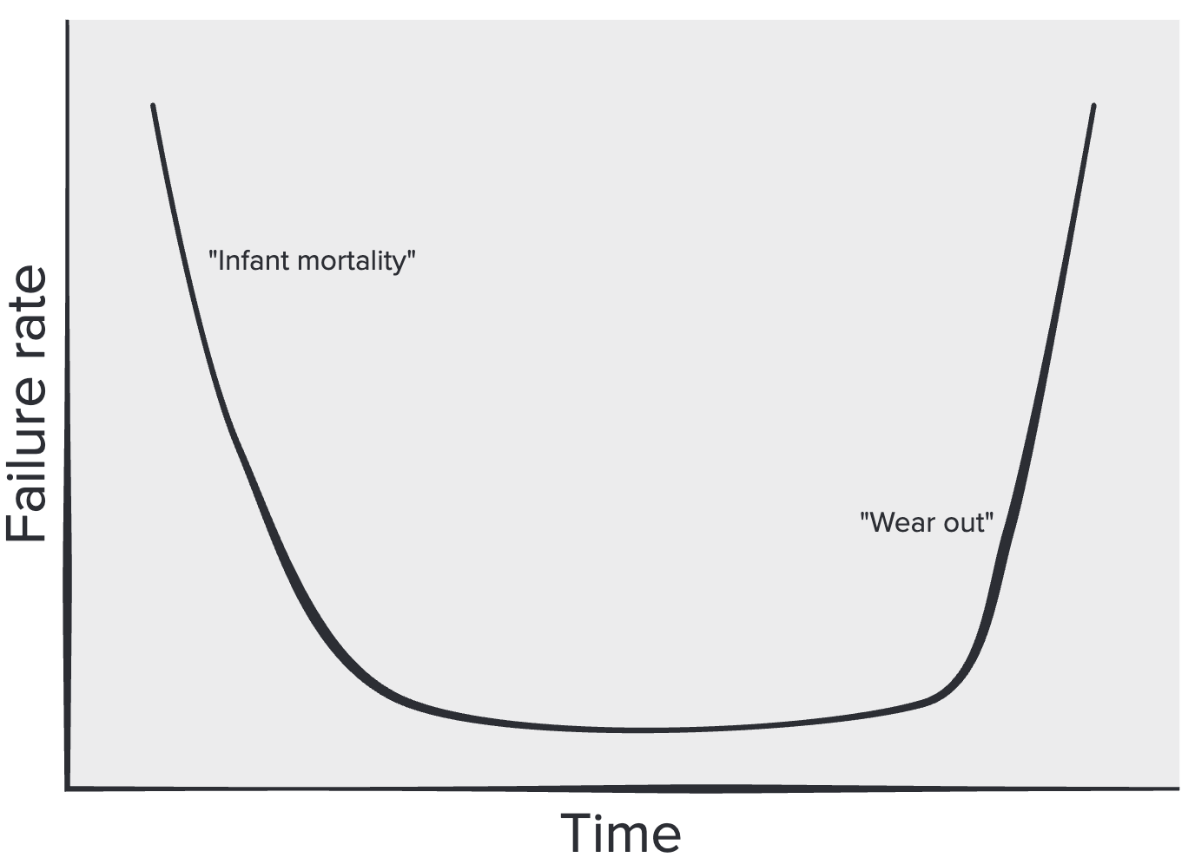
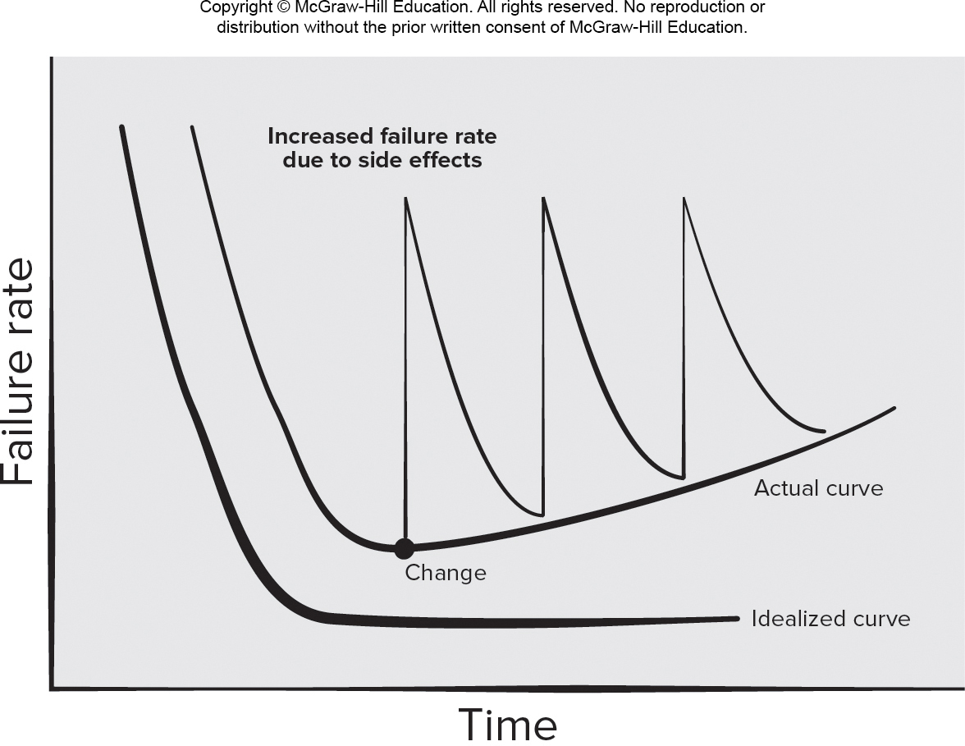
Wear vs. Deterioration
Hardware Failure Curve
Software Failure Curve
Notes:
Đồ thị biểu diễn sự hao mòn (wear) và sự xuống cấp (deterioration) được vẽ với trục y là tỷ lệ hỏng hóc (failure rate) và trục x là thời gian. Đường cong lý tưởng cho thấy tỷ lệ hỏng hóc giảm dần khi thời gian tăng lên. Đường cong này có dạng hình hyperbol, bắt đầu từ giá trị y cao và giảm dần về gần một giá trị y cố định khi x tăng.
Đường cong thực tế thể hiện rằng tỷ lệ hỏng hóc giảm xuống và đạt đến giá trị tối thiểu, nhưng sau đó tăng trở lại với độ dốc nhỏ hơn khi thời gian tiếp tục trôi qua. Khi có sự thay đổi được thực hiện, sẽ có một đỉnh đột ngột trên đường cong này, khiến tỷ lệ hỏng hóc tăng vọt. Sau đó, tỷ lệ này lại giảm xuống và quay về với đường cong thực tế khi thời gian tiếp tục tăng.
Nguyên nhân khiến tỷ lệ hỏng hóc tăng lên là do các tác động phụ phát sinh từ những thay đổi này.

Slide 34

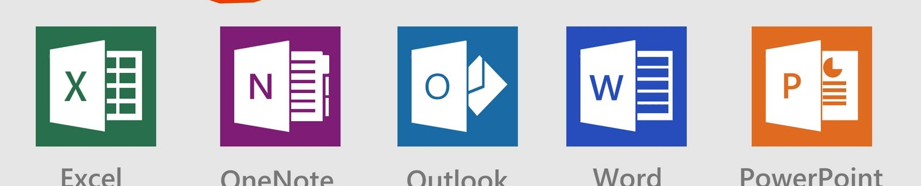



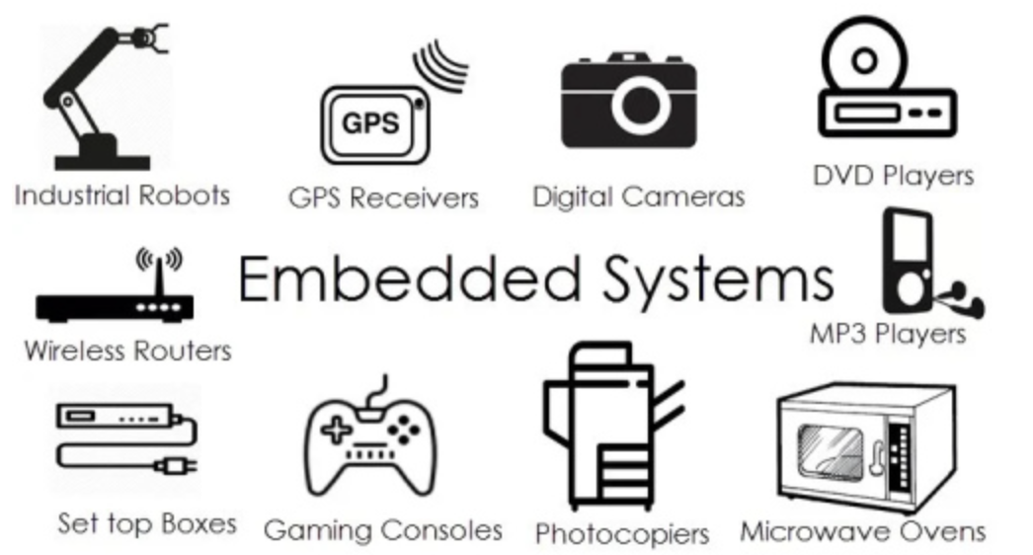
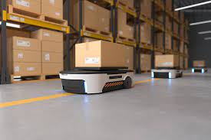
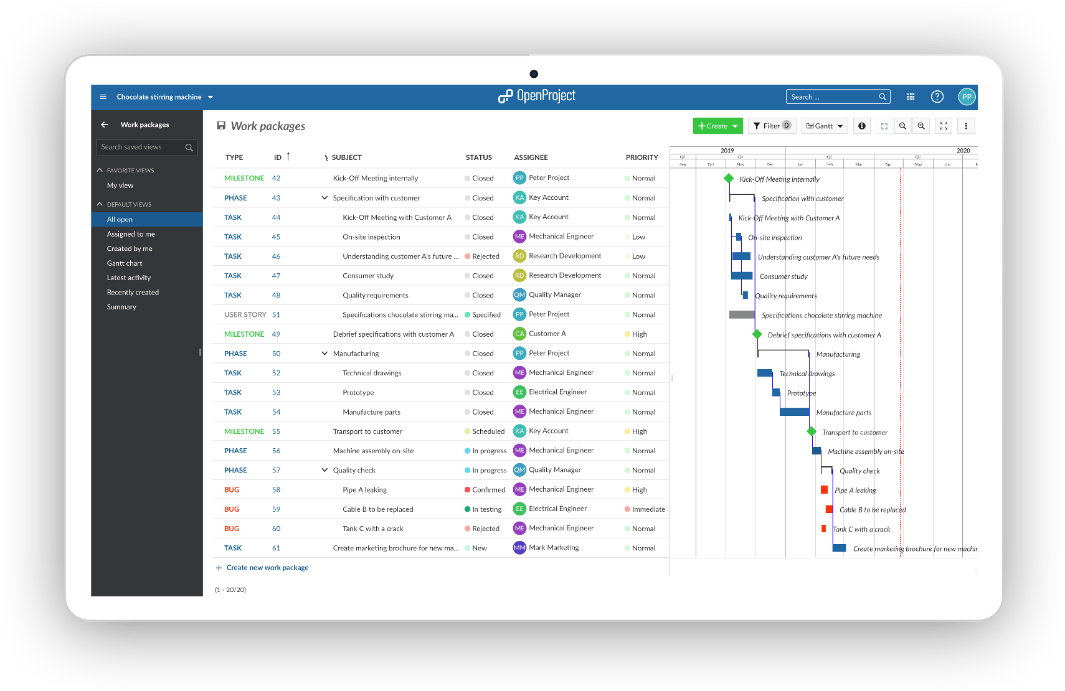
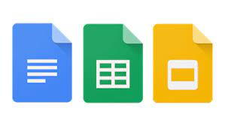



Software Application DOMAINS
System software.
Application software.
Engineering/Scientific software.
Embedded software
Product-line software.
Web/Mobile applications
AI software (robotics, neural nets, game playing).

Slide 35
Legacy Software
Why must software change?
Software must be adapted to meet the needs of new computing environments or technology.
Software must be enhanced to implement new business requirements.
Software must be extended to make it interoperable with other more modern systems or databases.
Software must be re-architected to make it viable within a network environment.
Notes:
**Legacy Software** là thuật ngữ dùng để chỉ các phần mềm cũ đã được sử dụng từ lâu, đôi khi đã lỗi thời nhưng vẫn còn hoạt động trong hệ thống của tổ chức hoặc doanh nghiệp. Phần mềm này có thể không còn đáp ứng được các yêu cầu hiện đại hoặc hoạt động kém hiệu quả trong môi trường công nghệ mới.
**Tại sao phải thay đổi phần mềm?** Có nhiều lý do để nâng cấp hoặc thay đổi phần mềm, bao gồm:
1. **Thích ứng với môi trường hoặc công nghệ mới**: Các hệ thống máy tính và công nghệ liên tục phát triển. Phần mềm cũ thường không tương thích với các nền tảng hoặc thiết bị mới, do đó, cần phải điều chỉnh để phù hợp với môi trường tính toán hiện đại.
2. **Nâng cấp để đáp ứng yêu cầu kinh doanh mới**: Khi doanh nghiệp mở rộng hoặc thay đổi các mục tiêu, quy trình làm việc và chiến lược, phần mềm cũng cần được cập nhật để hỗ trợ những yêu cầu mới này. Nếu không, phần mềm sẽ không còn đáp ứng hiệu quả các nhu cầu của doanh nghiệp.
3. **Mở rộng để tương thích với các hệ thống hoặc cơ sở dữ liệu hiện đại hơn**: Phần mềm cũ thường gặp khó khăn trong việc kết nối hoặc chia sẻ dữ liệu với các hệ thống mới. Để đảm bảo phần mềm có thể hoạt động mượt mà và tận dụng tài nguyên của các hệ thống mới, cần phải mở rộng khả năng tương tác của nó.
4. **Tái cấu trúc để sử dụng trong môi trường mạng**: Với sự phát triển của các hệ thống mạng và nhu cầu kết nối qua Internet, phần mềm cũ có thể không đáp ứng được tiêu chuẩn về bảo mật, hiệu suất và tính ổn định trong môi trường mạng. Việc tái cấu trúc phần mềm giúp nó có thể hoạt động hiệu quả và an toàn hơn trong môi trường mạng hiện đại.
Nhìn chung, phần mềm phải thay đổi để không bị lạc hậu và tiếp tục mang lại giá trị cho người dùng hoặc tổ chức.

Slide 36
Course Objective
Prepare you to contribute to reliable software systems
where …
the scope is larger and the stakes are higher

Slide 37
COMP2030
Prepare you to develop reliable software systems
…
the right way!!!

Slide 38
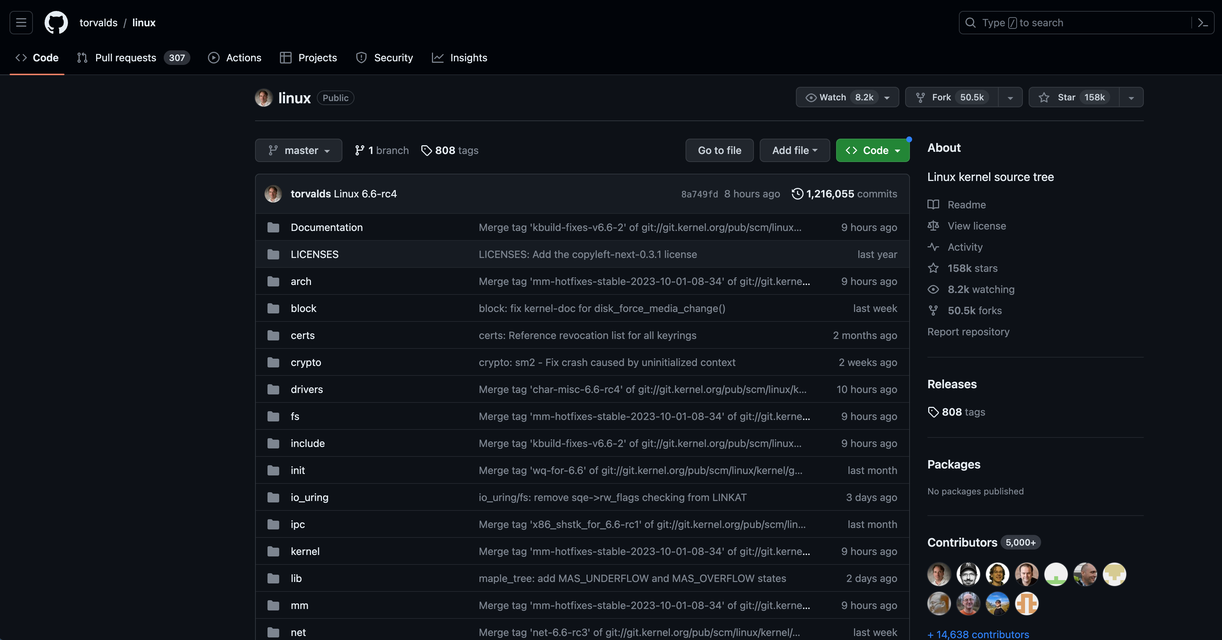
SUCCESS STORY of SW Development
Embedded devices
Mobile devices
PCs
Servers
Mainframes
Supercomputers
Linux kernel: https://kernel.org/ (since 1991 )
Github: https://github.com/torvalds/linux

Slide 39
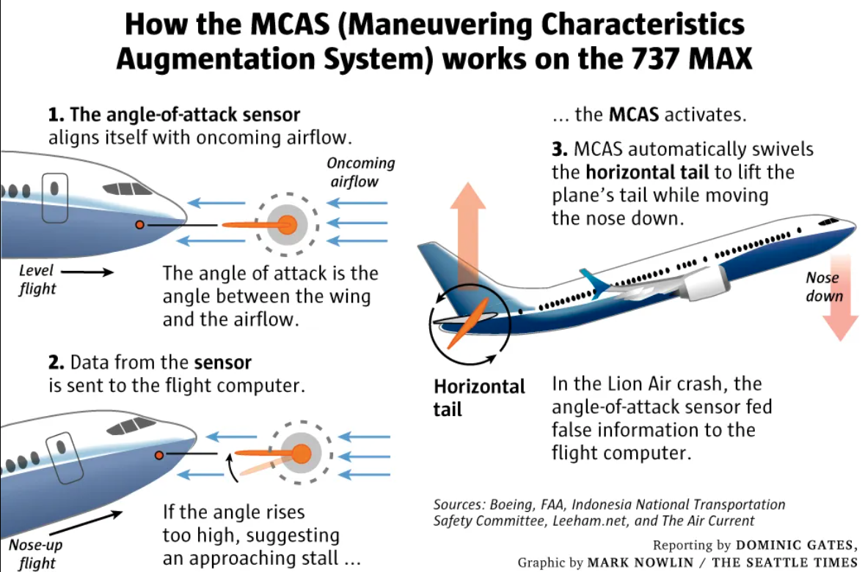
Failure STORY – BOEING 737 MAX (2017)
https://www.seattletimes.com/business/boeing-aerospace/failed-certification-faa-missed-safety-issues-in-the-737-max-system-implicated-in-the-lion-air-crash/

Slide 40
TakeAways
Lots of people
Complex systems, lots of code
Serious money
Must be reliable and trustworthy
Even when used by non-developers

Slide 41
THEMES of the COURSE
Engineering principles
Management & teamwork
Design
Construction & maintenance
Quality
Delivery
Professionalism

Slide 42
What is Software Engineering?
Discuss with group:
What makes “software engineering” different from “programming”?
Notes:
Điểm khác biệt giữa **"software engineering" (kỹ thuật phần mềm)** và **"programming" (lập trình)** nằm ở phạm vi và mục tiêu của mỗi hoạt động.
1. **Software Engineering (Kỹ thuật phần mềm)**:
- Là một lĩnh vực chuyên sâu về thiết kế, phát triển, và bảo trì phần mềm có hệ thống. Kỹ thuật phần mềm tập trung vào các phương pháp, quy trình, và công cụ để xây dựng phần mềm một cách có tổ chức, an toàn và hiệu quả, nhằm đáp ứng các yêu cầu phức tạp của người dùng và doanh nghiệp.
- Các kỹ sư phần mềm thường làm việc với các phương pháp quản lý dự án, phân tích yêu cầu, thiết kế hệ thống, kiểm thử, và bảo trì dài hạn.
- Kỹ thuật phần mềm không chỉ dừng ở việc viết mã (coding), mà còn phải tính đến vòng đời của sản phẩm phần mềm, bao gồm lập kế hoạch, quản lý tài nguyên, kiểm soát chất lượng và đảm bảo khả năng bảo trì về sau.
2. **Programming (Lập trình)**:
- Lập trình là quá trình viết mã để tạo ra một ứng dụng hoặc chương trình máy tính cụ thể. Nó tập trung vào việc hiện thực hóa các yêu cầu chức năng qua việc viết mã bằng ngôn ngữ lập trình như Python, Java, hoặc C++.
- Một lập trình viên chủ yếu tập trung vào các kỹ năng viết mã, sửa lỗi và kiểm thử ở cấp độ mã nguồn.
- Lập trình là một phần trong quá trình phát triển phần mềm, nhưng không bao gồm các khía cạnh rộng hơn như quản lý dự án, phân tích yêu cầu, hoặc bảo trì.
Tóm lại, **kỹ thuật phần mềm là một quy trình tổng thể từ khi lên ý tưởng cho đến khi hoàn thiện và duy trì phần mềm**, trong khi **lập trình là một phần trong quy trình đó, tập trung vào việc viết mã và phát triển chức năng cụ thể**.

Slide 43
DiSCUSSION

Slide 44
TextBook Definitions
“An engineering discipline that is concerned with all aspects of software production”
“Multi-person development of a multi-version program”
“Programming integrated over time”
“When ‘clever’ is an accusation rather than a compliment”
Notes:
“An engineering discipline that is concerned with all aspects of software production”
Đây là một định nghĩa về kỹ thuật phần mềm như một ngành kỹ thuật bao gồm tất cả các khía cạnh của việc sản xuất phần mềm. Từ giai đoạn phân tích yêu cầu, thiết kế, lập trình, kiểm thử đến bảo trì, kỹ thuật phần mềm bao quát toàn bộ quy trình để đảm bảo sản phẩm cuối cùng đáp ứng các tiêu chuẩn chất lượng và nhu cầu của người dùng.
“Multi-person development of a multi-version program”
Định nghĩa này nhấn mạnh vào việc phát triển phần mềm do nhiều người thực hiện, thường là một nhóm lớn với các vai trò khác nhau. Hơn nữa, phần mềm này thường có nhiều phiên bản để phù hợp với các thay đổi hoặc yêu cầu mới của người dùng và thị trường. Điều này đòi hỏi kỹ năng quản lý và hợp tác chặt chẽ trong một môi trường phức tạp.
“Programming integrated over time”
Định nghĩa này tập trung vào khía cạnh phát triển phần mềm là một quá trình dài hạn, nơi mã nguồn phải liên tục được cập nhật, nâng cấp, và tối ưu hóa. Phần mềm không chỉ được xây dựng một lần mà còn phải thích ứng và phát triển để duy trì giá trị qua thời gian, đáp ứng các yêu cầu mới và công nghệ thay đổi.
“When ‘clever’ is an accusation rather than a compliment”
Trong kỹ thuật phần mềm, “clever” (thông minh, khôn khéo) thường là một lời chỉ trích thay vì lời khen, vì những giải pháp “khéo léo” đôi khi có thể gây khó hiểu hoặc khó bảo trì. Trong bối cảnh này, kỹ thuật phần mềm nhấn mạnh vào sự đơn giản, dễ đọc, và dễ bảo trì của mã nguồn thay vì những cách làm phức tạp nhưng khó hiểu. Một phần mềm “khéo léo” có thể gây ra lỗi khó sửa và làm cho việc bảo trì trở nên phức tạp hơn.

Slide 45
Essence of Software Engineering Practice
Polya suggests:
Understand the problem (communication and analysis).
Plan a solution (modeling and software design).
Carry out the plan (code generation).
Examine result for accuracy (testing & quality assurance).

Slide 46
1. Understand the Problem
Who has a stake in the solution to the problem?
That is, who are the stakeholders?
What are the unknowns?
What data, functions, and features are required to properly solve the problem?
Can the problem be compartmentalized?
Is it possible to represent smaller problems that may be easier to understand?
Can the problem be represented graphically?
Can an analysis model be created?

Slide 47
2. Plan a Solution
Have you seen similar problems before?
Are there patterns that are recognizable in a potential solution? Is there existing software that implements the data, functions, and features that are required?
Has a similar problem been solved?
If so, are elements of the solution reusable?
Can subproblems be defined?
If so, are solutions readily apparent for the subproblems?
Can you represent a solution in a manner that leads to effective implementation?
Can a design model be created?

Slide 48
3. Carryout the Plan
Does the solution conform to the plan?
Is source code traceable to the design model?
Is each component part of the solution probably correct?
Has the design and code been reviewed, or better, have correctness proofs been applied to algorithm?

Slide 49
4. Examine the Result
Is it possible to test each component part of the solution?
Has a reasonable testing strategy been implemented?
Does the solution produce results, that conform to the data, functions, and features that are required?
Has the software been validated against all stakeholder requirements?

Slide 50
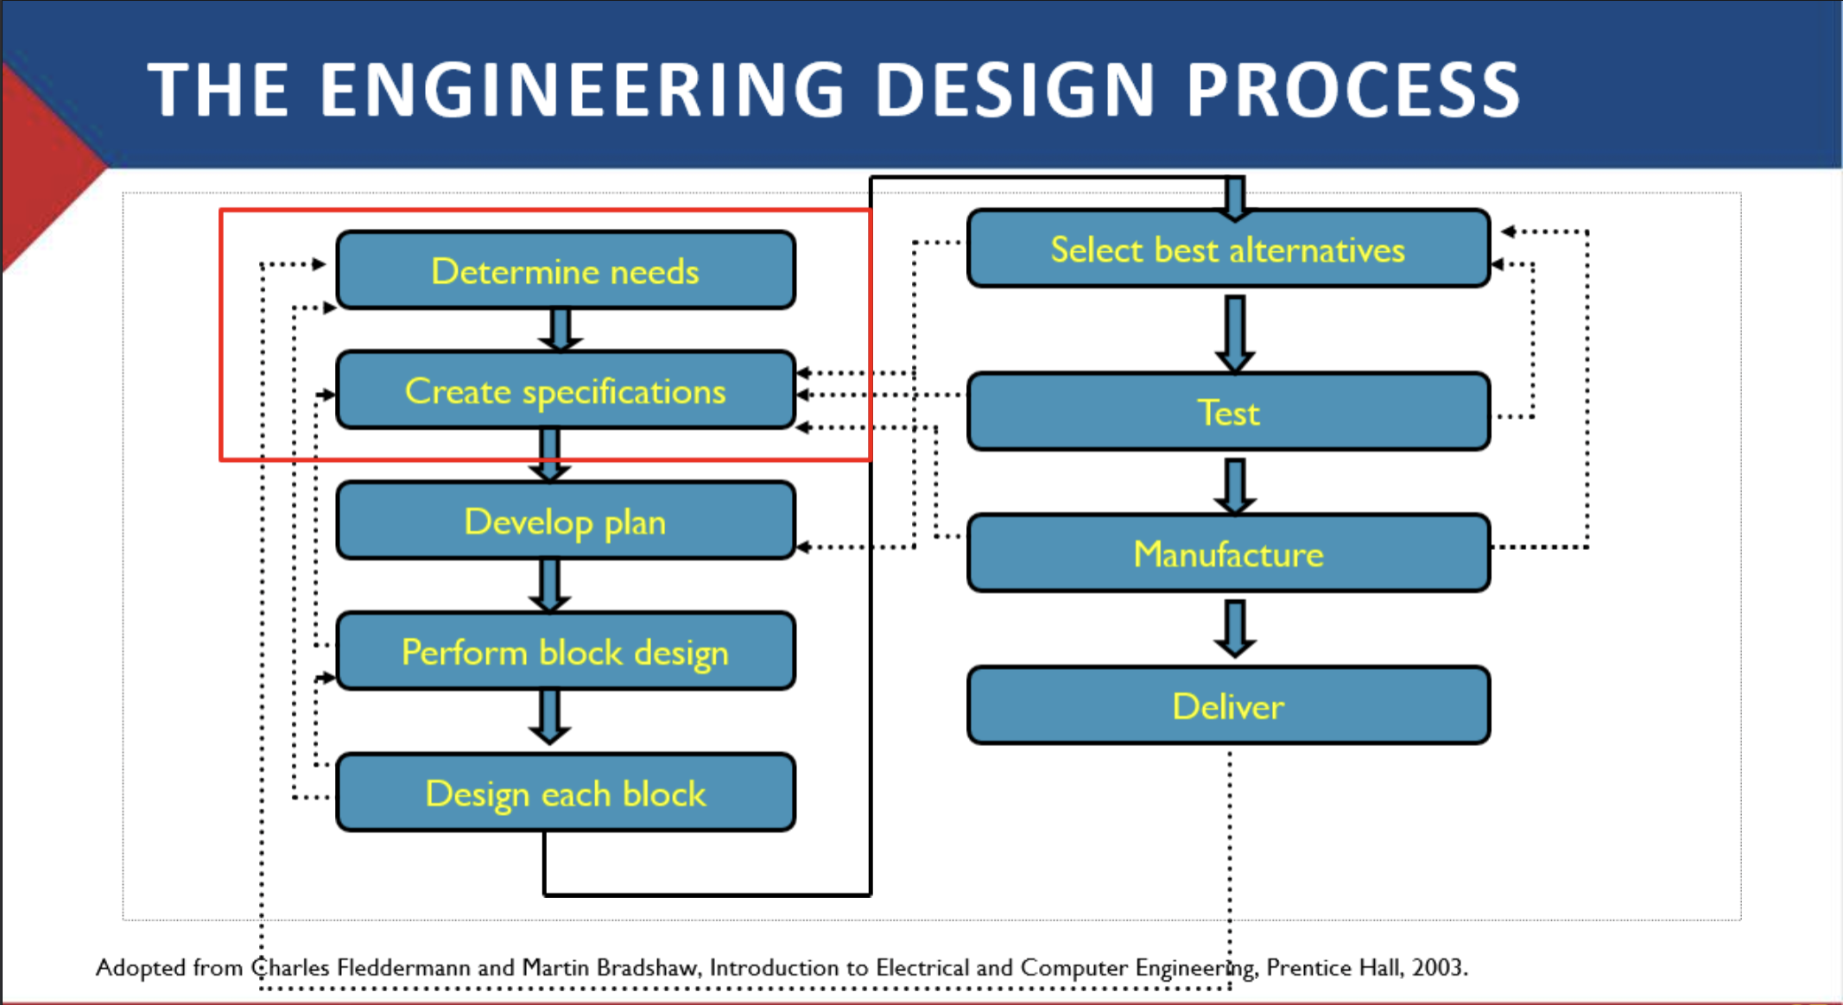

Slide 51
Hooker’s General Principles
The Reason It All Exists – provide value to users.
K I S S (Keep It Simple, Stupid!) – design simple as it can be.
Maintain the Vision – clear vision is essential.
What You Produce, Others Will Consume.
Be Open to the Future - do not design yourself into a corner.
Plan Ahead for Reuse – reduces cost and increases value.
Think! – placing thought before action produce results.

Slide 52
Reading Assignment
Read about the Federal Aviation Administration’s Advanced Automation System project. Think about what aspects of the software development process led to it being a runaway failure.
Federal Aviation Administration (FAA) Advanced Automation System (AAS). Guide to the Systems Engineering Body of Knowledge.
The Ugly History of Tool Development at the FAA. Edward Cone. Baseline. 2002-04-09.
[optional] Why (Some) Large Computer Projects Fail. Robert N. Britcher. Software Runaways. 1998.

Slide 53
Follow-up QUestions
Identify the developer, client, customer, and user for this project.
Which process steps were handled poorly for this project?

Slide 54
Lecture 2
Stakeholders
Risk
Development methodologies

Slide 55

THANK YOU!

